Slide 1











— 年终员工颁奖典礼/答谢会/年终总结/新年计划 —
2018年终总结颁奖
2018 year-end summary work summarizes the boutique PPT
About the summary text input or copy here2017 year-end summary work summarizes the boutique PPT
About the summary text input or copy here
汇报人：xxx 汇报时间：xx年xx月

Slide 2
回顾2017
我们团结一心、努力奋斗
取得了圆满的业绩！

Slide 3
展望2018
我们将开拓创新、不断超越
以新的姿态、新的步伐，创造新的篇章！

Slide 4


晚
会
流
程
回顾2017年
优秀员工颁奖典礼
展望2018年
新年寄语

Slide 5
回顾2017年
这一年都发生了些什么？ 写一写吧？

Slide 6
2017
集团年销售总额突破
2.60万亿元

Slide 7
今年的盈利
比去年同期增长
60%

Slide 8






【所获荣誉】
Enterprise honor

Slide 9

开扩、创新、
服务、服务、再服务
合作创新开拓
企业使命
并肩共赢未来
企业宗旨
诚信、实惠、
原创、原创、再原创
企业
文化
敬业、团结、开扩、求实
以为经营钻石为理念、打造行业最具影响力的管理系统软件
经营
理念

Slide 10
优秀员工颁奖典礼
成功属于你们，未来属于你们！

Slide 11




2017~2018
年度企业优秀员工

Slide 12



第1组奖项
《最佳奉献奖》
他们没有豪情壮语，他们没有丰功伟绩。但他们用行动告诉我们什么是主人翁的精神。
他在工作岗位上兢兢业业，锐意进取，服从整体安排，任劳任怨。工作态度诚恳，有上进心，能坚持原则。

Slide 13



第1组奖项
《最佳奉献奖》
刘某某
孙某某
张某某

Slide 14
第2组奖项
《最佳团队奖》
他们互相鼓励，一路挥汗如雨，一路过关斩将。他们有无私奉献的后勤人员，激情洋溢的工作团体。

Slide 15

第2组奖项
《最佳团队奖》
某某团队
张某某 李某某
王某某 李 某
宋某某 李某某

Slide 16
第3组奖项
《最佳某某奖》
输入某某奖的评语输入某某奖的评语输入某某奖的评语输入某某奖的评语输入某某奖的评语输入某某奖的评语输入某某奖的评语

Slide 17

第3组奖项
《最佳某某奖》
刘某某
孙某某
张某某
吴某某

Slide 18
获奖感言
下面有请获奖代表 某某 发表感想

Slide 19

一等奖：笔记本一台
二等奖：智能机一台
三等奖：精美茶杯

Slide 20
新年寄语
新的一年新的希望，让我们并肩共赢未来！

Slide 21



新
年
寄
语
新年伊始，让我们把一切所经历过的，统统成为过去吧！以往的成功也好，失败也罢，让我们卸下沉重的包袱轻装上阵。新的一年，翻开新的一页，所有的期待与希望、向往与憧憬向我们走来。生活还要继续，梦想不断延伸，脚步依旧执着。整理好行囊，带上健康与平安，因为健康是幸福的起点，平安是最单纯的快乐，伴着一份好心情，微笑着出发，脚步轻盈，且歌且行。

Slide 22
祝:
您及您的家人在新的一年里
工作顺利！万事如意！喜气羊羊
羊年大发！

Slide 23
年会片尾曲
在这里输入内容，写一写吧？

Slide 24

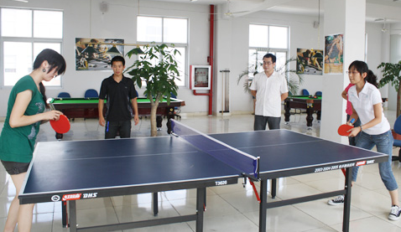



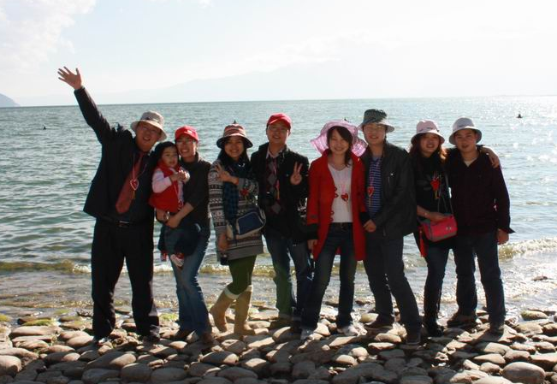
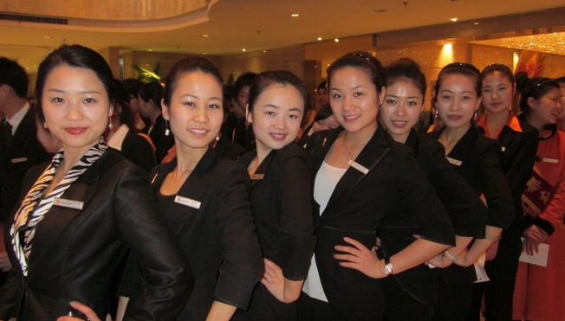


Slide 25
— 年终员工颁奖典礼/答谢会/年终总结/新年计划 —
感谢参加，聆听欣赏
2018 year-end summary work summarizes the boutique PPT
About the summary text input or copy here2017 year-end summary work summarizes the boutique PPT
About the summary text input or copy here

